Slide 1
Czas na zegary!
Która godzina?

Slide 2
Rodzaje zegarów
https://slideplayer.pl/slide/7956260/

Slide 3
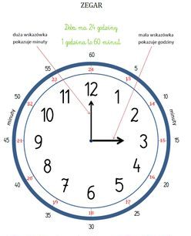

Slide 4
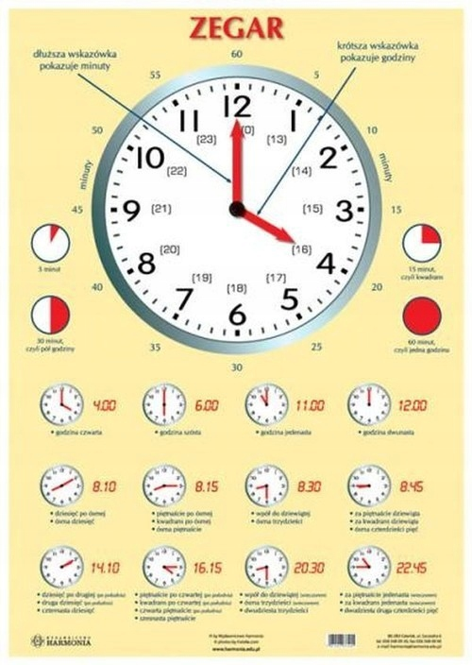

Slide 5
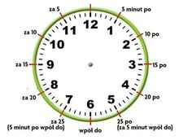

Slide 7
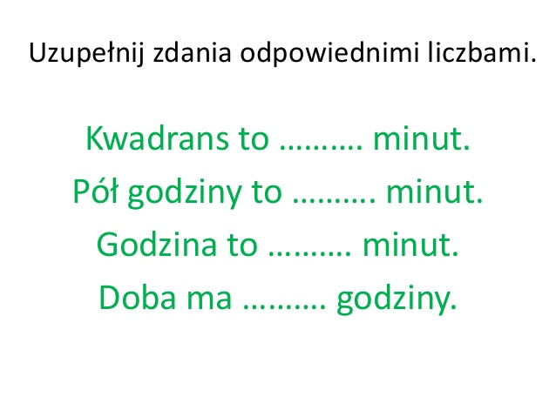
Uzupełnijmy to! - zapisz w zeszycie

Slide 8
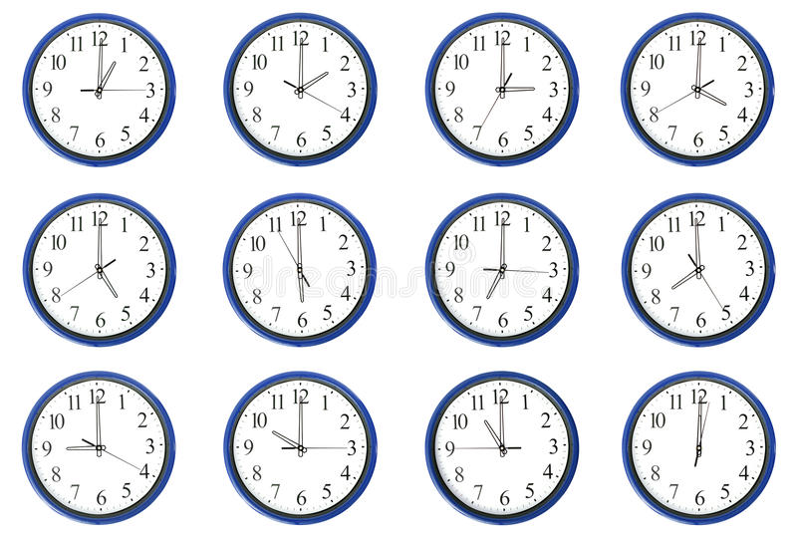
Pełna godzina

Slide 9
Sprawdź się!
https://www.matzoo.pl/klasa2/ktora-godzina-po-poludniu_63_507

Slide 10
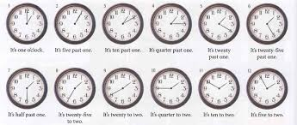
Która jest godzina?

Slide 11
Powiedz, która godzina
https://www.visnos.com/demos/clock

Slide 12
Czy znasz się na zegarku?
https://www.matzoo.pl/klasa3/godziny-i-zegary_64_511

